Slide 1

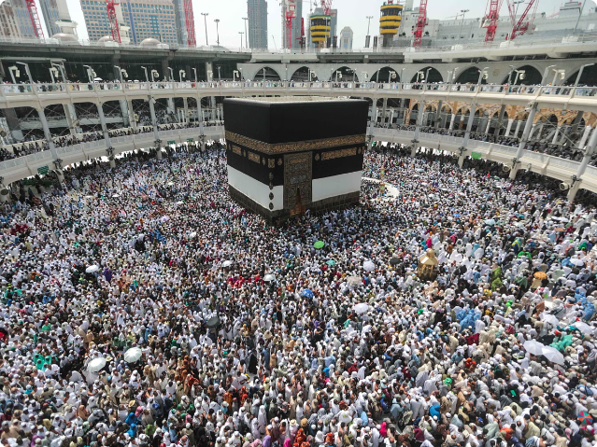
Perancangan
Sistem Database Travel Umroh – (Namira Travel)
KELOMPOK 1
Aliya Monika NPM 2356204001
Amela Pratini NPM 2356204002
Akhmad Fikar NPM 2359201001
Faris Ahmad Gafara NPM 2359201003
M. Burhantio NPM 2356204004

Slide 2


Deskripsi Kasus
Namira Travel adalah perusahaan yang bergerak di bidang jasa travel perjalanan umroh, dengan kantor pusat yang berlokasi di Jakarta dan tiga kantor cabang yang tersebar di Pangkalpinang, Palembang, dan Pekanbaru. Setiap kantor cabang dipimpin oleh seorang manajer yang bertugas mencari jamaah dari masing-masing wilayahnya. Setiap cabang biasanya mendapatkan minimal 10 jamaah setiap tahunnya. Paket perjalanan umroh yang ditawarkan, yakni Umroh Reguler dengan biaya Rp. 28.000.000,-, Umroh Plus dengan biaya Rp. 30.000.000,- dan Umroh VIP dengan biaya Rp. 40.000.000,-. Rata-rata 6 dari 10 jamaah memilih paket Umroh Reguler, sedangkan sisanya memilih paket Umroh Plus dan Umroh VIP.
Perusahaan memerlukan sebuah sistem database yang dapat diakses secara real-time untuk memantau dan mengelola data jamaah serta paket umroh yang dipilih. Sistem ini penting untuk membantu kantor pusat dalam mengatur penjadwalan keberangkatan jamaah dan koordinasi dengan maskapai penerbangan.

Slide 3
Kebutuhan Sistem
1. Data Cabang
2. Data Manajer
3. Data Jamaah
Sistem harus dapat menyimpan dan mengelola Informasi tentang lokasi dan nama cabang.
Sistem harus dapat menyimpan dan mengelola informasi tentang manajer yang bertugas di setiap cabang.
Sistem harus dapat menyimpan dan mengelola Informasi mengenai jamaah pada setiap cabang
4. Data Paket Umroh
5. Data Pendaftaran
Sistem harus dapat menyimpan dan mengelola Informasi mengenai paket umroh yang ditawarkan oleh perusahaan.
Sistem harus dapat menyimpan dan mengelola informasi mengenai jamaah yang mendaftar, paket yang dipilih, tanggal pendaftaran.

Slide 4


Struktur Tabel
Tabel Cabang
CabangID (PK), NamaCabang, Lokasi
Tabel Manajer
ManajerID (PK), NamaManajer, CabangID (FK)
Tabel Jamaah
JamaahID (PK), NamaJamaah, Usia, Alamat, ManajerID (FK)
Tabel Paket
PaketID (PK), NamaPaket, Biaya
Tabel Pendaftaran
PendaftaranID (PK), TanggalPendaftaran, JamaahID (FK), PaketID (FK)

Slide 5

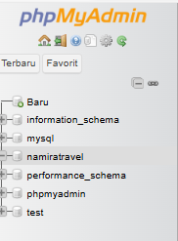
Pembuatan Database
1
XAMPP
Aktifkan server MySQL dengan aplikasi XAMPP
2
Python
Buat query menggunakan bahasa pemrograman python dengan tambahan modul mysql.connector pada text editor Visual Studio Code.
3
phpMyAdmin
Pastikan python dan MySQL benar-benar sudah terkoneksi sehingga database berhasil dibuat

Slide 6
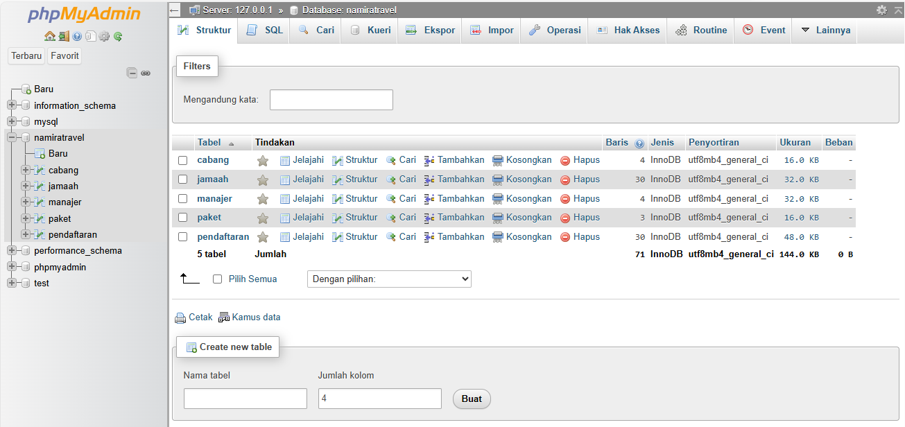
Pembuatan Tabel

Slide 7



Pengisian Data
Input Data Cabang
Input Data Paket Umroh
1
Memasukkan ID Cabang, Nama Cabang dan Lokasi Cabang
4
Memasukkan ID Paket, Nama Paket dan Biaya Paket
Input Data Manajer
Input Data Pendaftaran
2
Menambahkan data ID Manajer, Nama Manajer dan ID Cabang dimana manajer bekerja
5
Memasukkan ID Pendaftaran, ID Jamaah, ID Paket dan Tanggal Pendaftaran
Input Data Jamaah
3
Memasukkan ID Jamaah, Nama Jamaah, Usia, Alamat dan ID Manajer

Slide 8

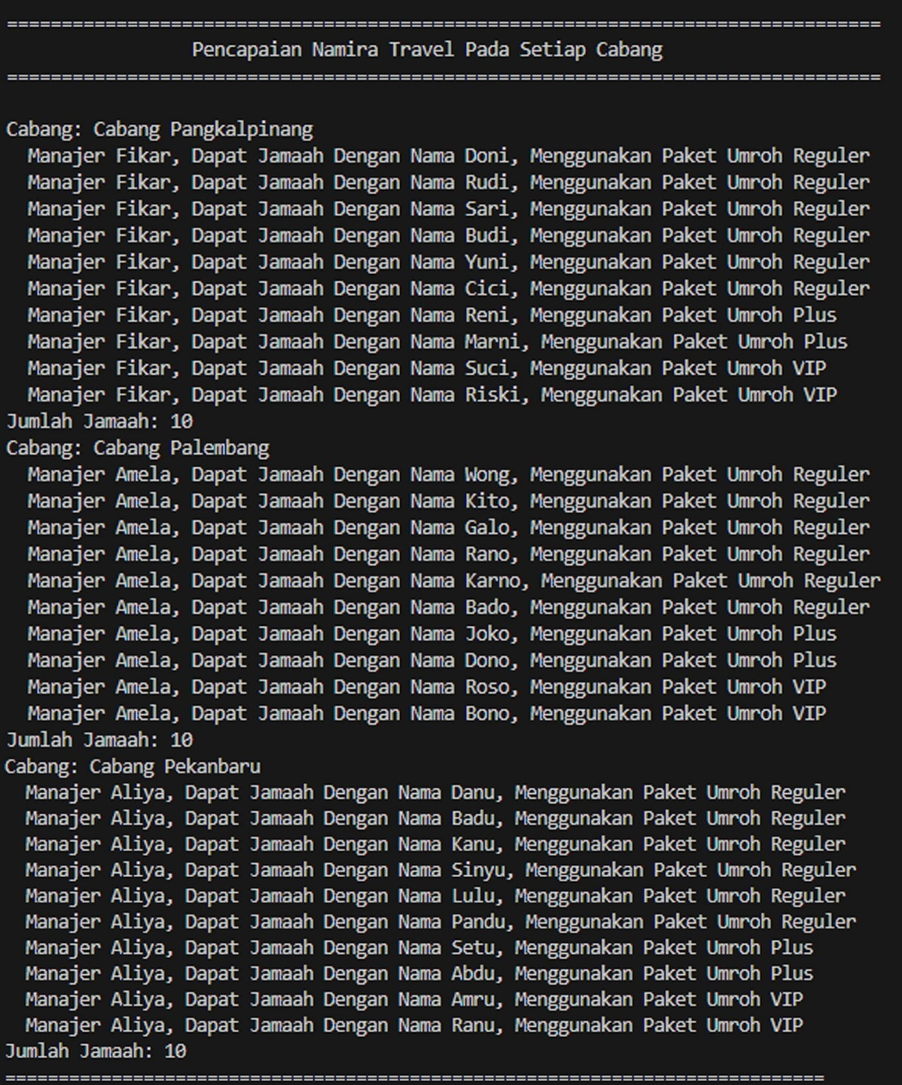
Menampilkan Data
Program akan menampilkan data pencapaian dari setiap kantor cabang sehingga tampil nama manajernya, serta jamaah yang telah mendaftar, dan paket apa yang dipilih oleh jamaah dari setiap cabang tersebut.

Slide 9


Kesimpulan
Pentingnya Sistem Database
Efisiensi Pengelolaan Data
Kemudahan dalam Pengambilan Keputusan
Fleksibilitas dan Skalabilitas

Slide 10

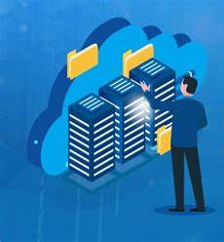
Terima Kasih

